Slide 1

MAVZU:
TIMSS: Mashq daftaridagi topshiriqlar ustida ishlash
Paxtachi tuman 11-maktab
boshlang‘ich sinf o‘qituvchisi
Parmanova Mavjuda

Slide 2
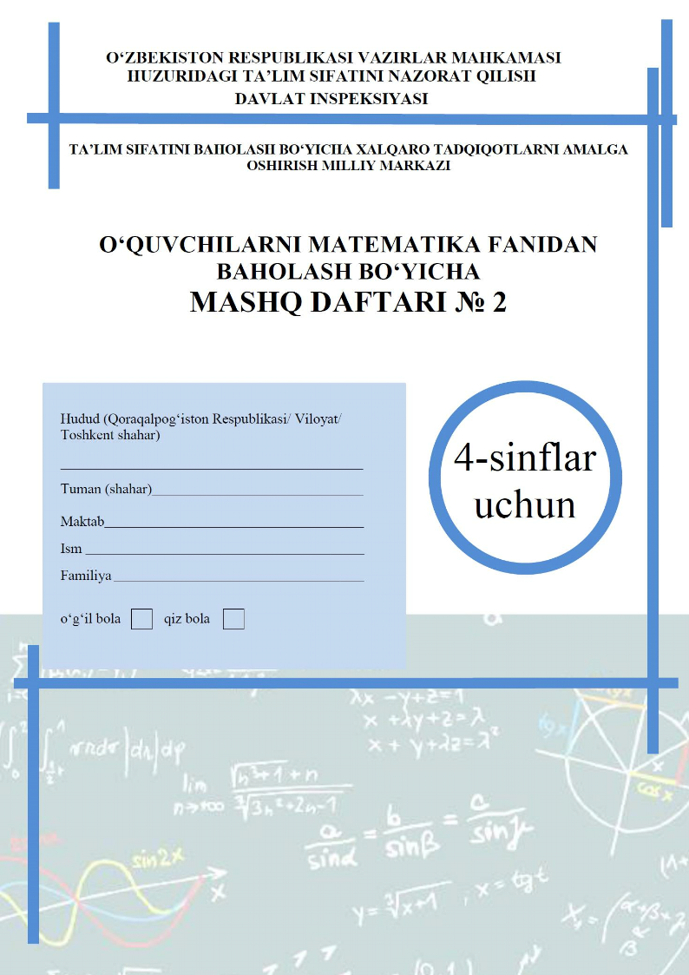

Slide 3
3-topshiriq.
600 ta kitobni har bir qutiga 15 tadan joylashtirish kerak. Nechta quti kerak bo‘lishini aniqlash uchun quyida keltirilgan qaysi amaldan foydalanish mumkin?
15 ga 600 ni qo‘shish
600 ni 15 ga ko‘paytirish
600 dan 15 niayirish
600 ni 15 ga bo‘lish

Slide 4
3-topshiriq.
15 ga 600 ni qo‘shish
600 ni 15 ga ko‘paytirish
600 dan 15 niayirish
600 ni 15 ga bo‘lish

Slide 5
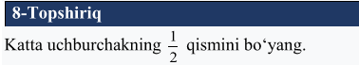


Slide 6
2 ta ixtiyoriy kichik uchburchakni bo‘yash kerak

Slide 7
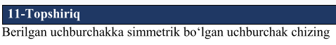
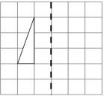

Slide 8
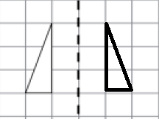

Slide 9

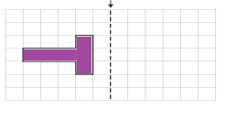

Slide 10
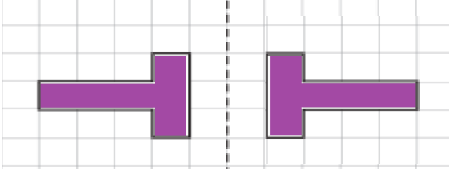

Slide 11
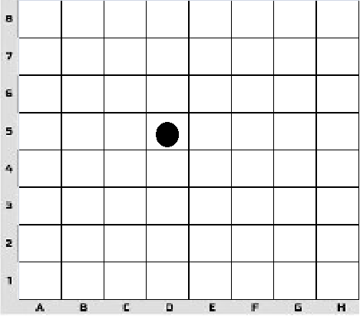
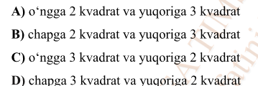
.
18-topshiriq
Jasur kvadratlarga bo‘lingan doskada o‘yin o‘ynamoqda. Uning toshi D5 kvadratida joylashgan. Quyidagi qaysi bir harakatlar natijasida uning toshi G7 kvadratida joylashadi?

Slide 12
.
18-topshiriq
A) o‘ngga 2 kvadrat va yuqoriga 3 kvadrat
B) chapga 2 kvadrat va yuqoriga 3 kvadrat
C) o‘ngga 3 kvadrat va yuqoriga 2 kvadrat
D) chapga 3 kvadrat va yuqoriga 2 kvadrat

Slide 13

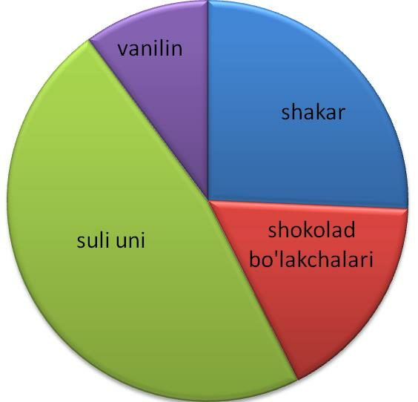

Slide 14
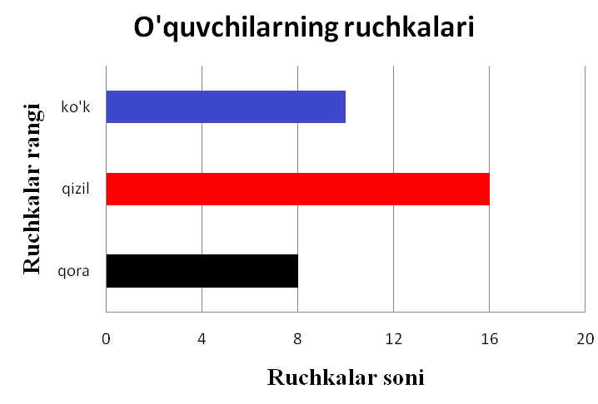
19-topshiriq. Diagrammada o‘qituvchining stoli ustida turgan ko‘k, qizil va qora ruchkalarning soni ko‘rsatilgan. Qora ruchkalarga qaraganda qizil ruchkalar qanchaga ko‘p?
A) 2 taga ko‘p B) 4 taga ko‘p C) 6 taga ko‘p D) 8 taga ko‘p

Slide 15
19-topshiriq.
A) 2 taga ko‘p
B) 4 taga ko‘p
C) 6 taga ko‘p
D) 8 taga ko‘p

Slide 16



E’tiboringiz uchun rahmat!
O’quvchini xalqaro tadqiqotga muvaffaqiyatli tayyorlaylik!

